Slide 1
Моделирование процесса полимеризации композиций ДМЭГ/бутанол, ПЭТА/бутанол и ОКМ-2/бутанол, инициируемого системой о-хинон/амин
Работу выполнил:
студент 5 курса
Крайнов Илья Олегович
Работа выполнена под руководством: к.х.н. Арсеньева М. В.

Slide 2
ЦЕЛЬ РАБОТЫ
построение математической модели фотополимеризации ДМЭГ/бутанол, ПЭТА/бутанол, ОКМ-2/бутанол, инициируемой системой о-хинон/амин, которая учитывает кинетику реакции фотоинициирования и оценка значений диффузионных параметров
Задачи:
Построение системы дифференциальных уравнений для описания механизма фотовосстановления и полимеризации ФПК.
Оценка влияния параметров (констант скоростей) на кинетику брутто-процесса полимеризации на начальной стадии.
Определение коэффициентов (само)диффузии компонентов ФПК.

Slide 3
Компоненты композиции
ПЭТА

Slide 4
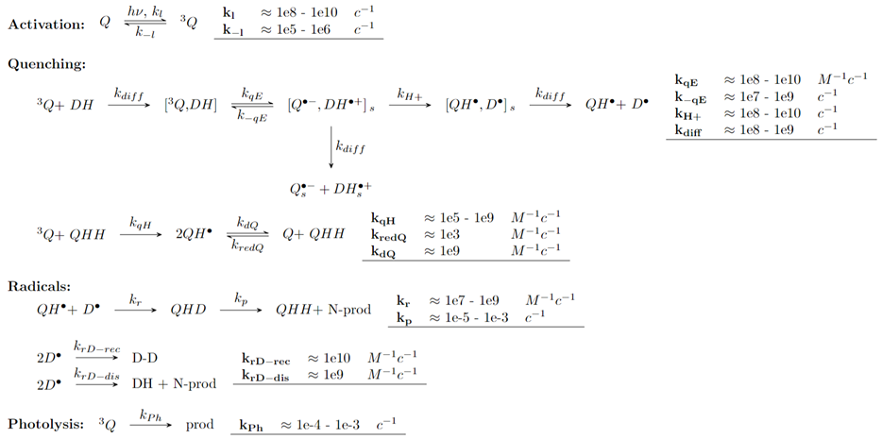
схема фотоинициирования

Slide 5
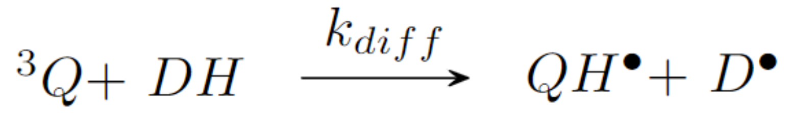
Редукция схемы фотоинициирования

Slide 6
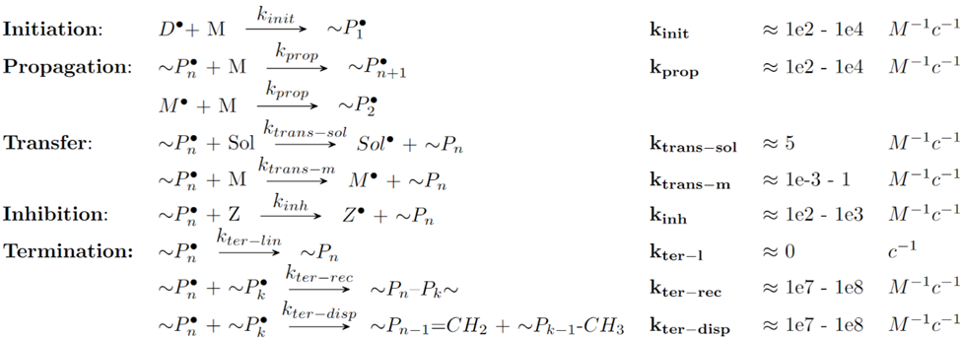
Редукция схемы полимеризации

Slide 7
Редукция схемы полимеризации

Slide 8
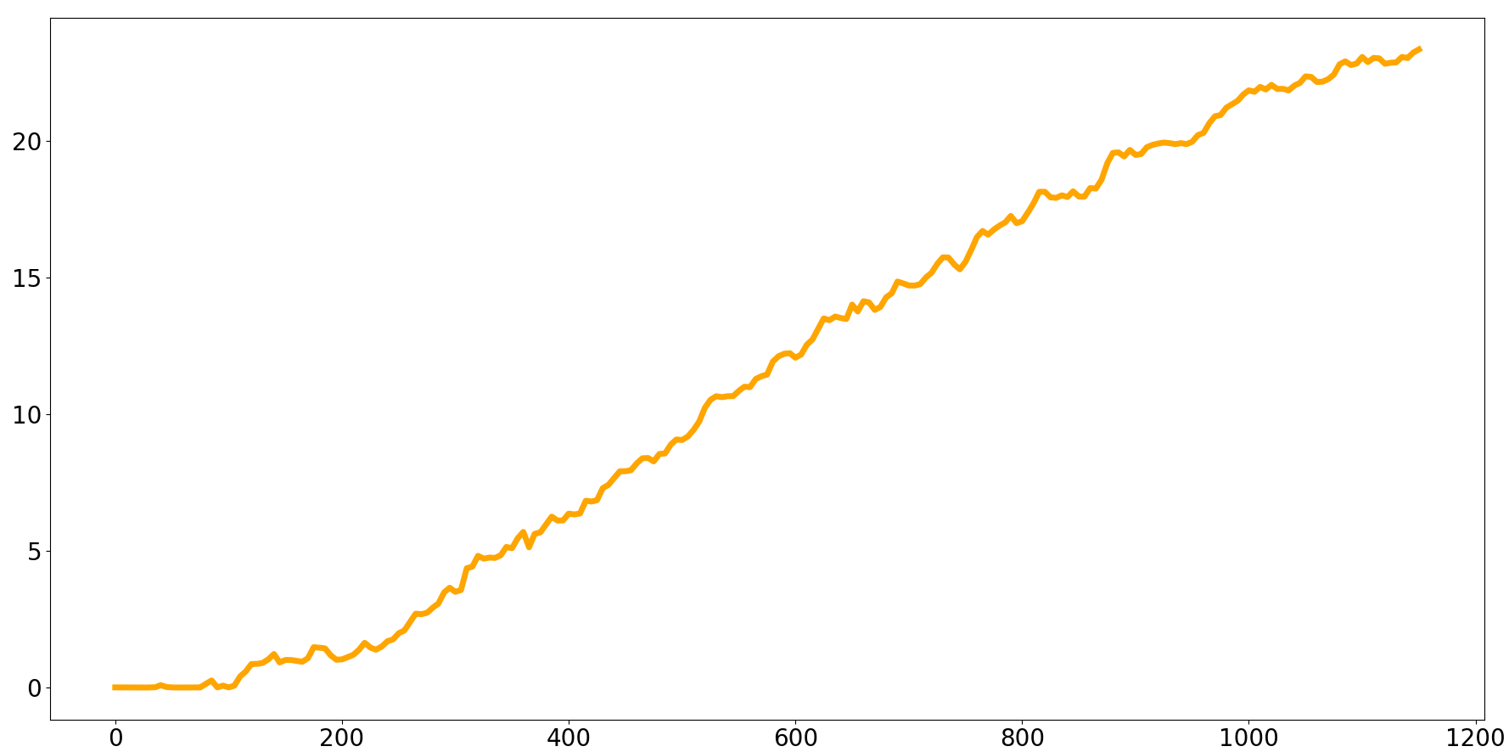
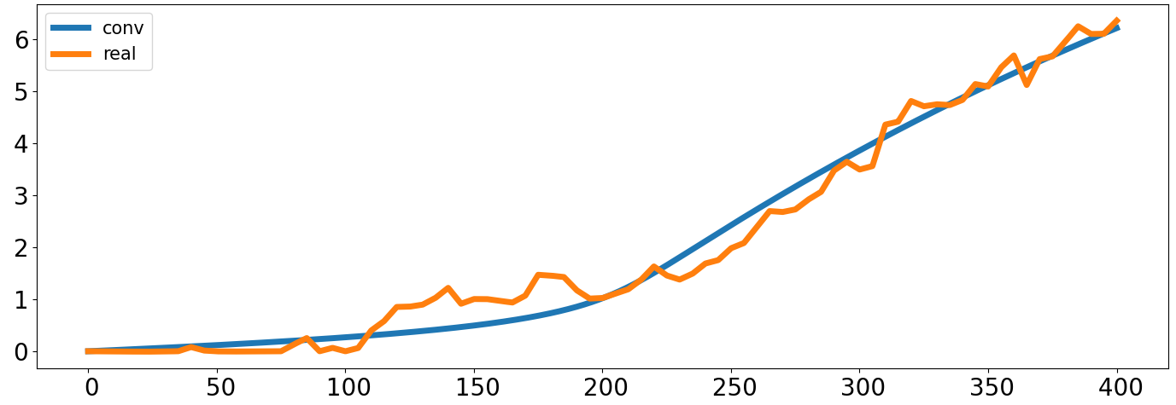
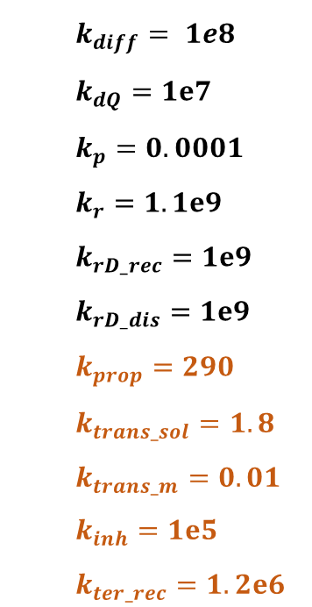
Кинетика полимеризации ДМЭГ + бутанол(20%)
$$k_{diff}= 1e8$$
$$k_{dQ}=1e7$$
$$k_{p}=0.0001$$
$$k_{r}=1.1e9$$
$$k_{rD_rec}=1e9$$
$$k_{rD_dis}=1e9$$
$$k_{prop}=290$$
$$k_{trans_sol}=1.8$$
$$k_{trans_m}=0.01$$
$$k_{inh}=1e5$$
$$k_{ter_rec}=1.2e6$$
P, %
t, с
Расчет.
Эксп.
P, %
t, с

Slide 9
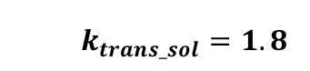
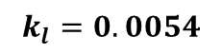
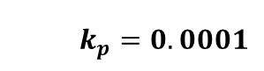
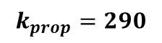
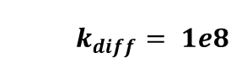
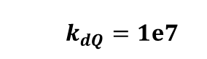
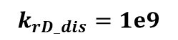
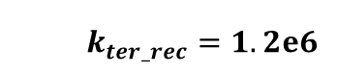
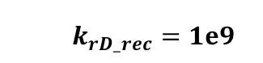
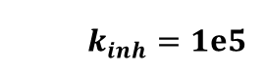
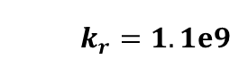
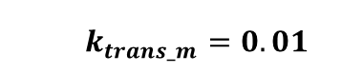
Влияние констант скорости на кинетику
Константа | Индукционный период с |  |  | Максимальная скорость конверсии %/с
 | 0.1 | 1 | 10 | 0.1 | 1 | 10
l | 799.840 | 205.141 | 54.485 | 0.0008 | 0.0310 | 0.0373
diff | 205.141 | 205.141 | 205.061 | 0.0310 | 0.0310 | 0.0310
r | 98.250 | 205.141 | >800 | 0.0584 | 0.0310 | 0.0009
p | 205.141 | 205.141 | 205.141 | 0.0310 | 0.0310 | 0.0310
dQ | 524.132 | 205.141 | 124.972 | 0.0073 | 0.0310 | 0.0487
rD_dis | 203.380 | 205.141 | 221.622 | 0.0313 | 0.0310 | 0.0287
rD_rec | 203.380 | 205.141 | 221.622 | 0.0313 | 0.0310 | 0.0287
prop | >800 | 205.141 | 0 | 0.0002 | 0.0310 | 0.5078
inh | 0 | 205.141 | 190.579 | 0.0188 | 0.0310 | 0.0355
trans_m | 205.141 | 205.141 | 205.141 | 0.0310 | 0.0310 | 0.0311
trans_sol | 189.619 | 205.141 | - | 0.0517 | 0.0310 | 0.0029
ter_rec | 208.261 | 205.141 | 200.214 | 0.0453 | 0.0310 | 0.0133
Базовые характеристики
$$k_{l}=0.0054$$
$$k_{r}=1.1e9$$
$$k_{trans_sol}=1.8$$
$$k_{diff}= 1e8$$
$$k_{prop}=290$$
$$k_{ter_rec}=1.2e6$$
$$k_{dQ}=1e7$$
$$k_{inh}=1e5$$
$$k_{rD_rec}=1e9$$
$$k_{p}=0.0001$$
$$k_{trans_m}=0.01$$
$$k_{rD_dis}=1e9$$

Slide 10
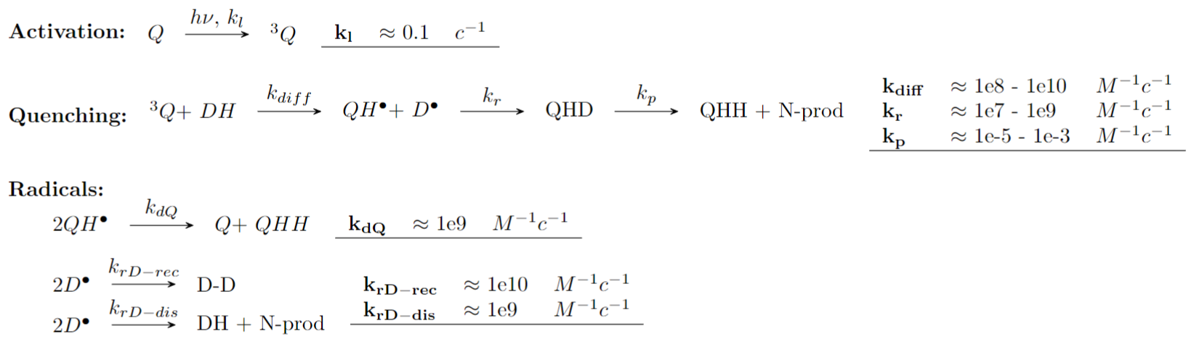
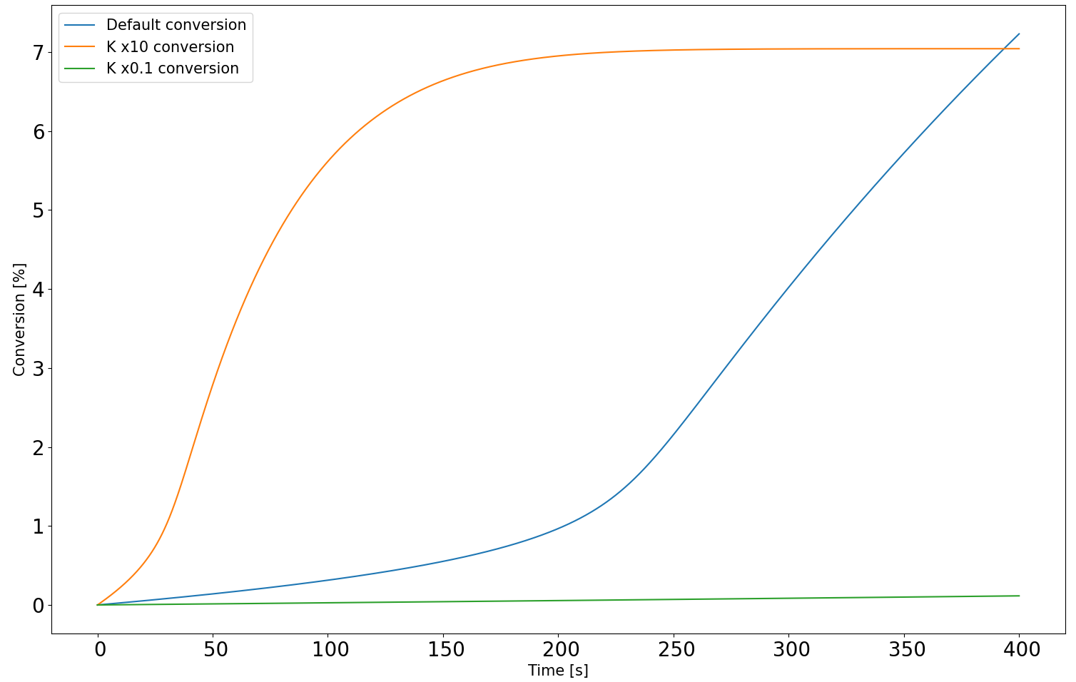
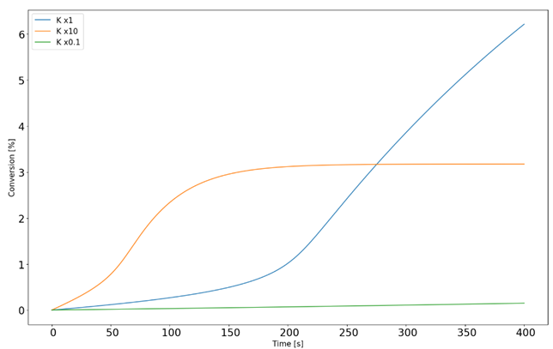
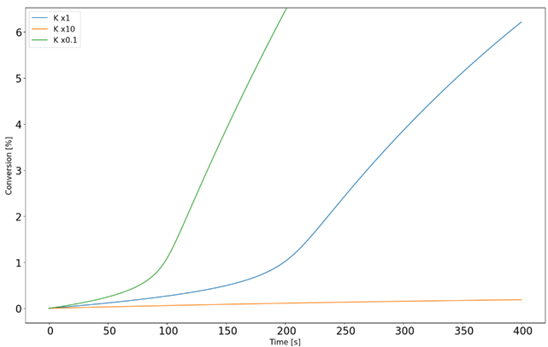
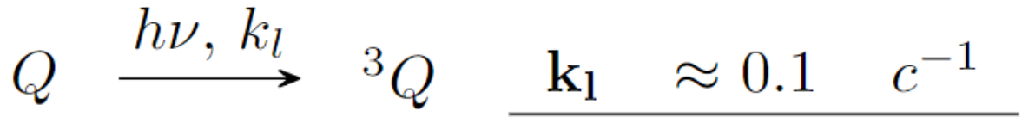
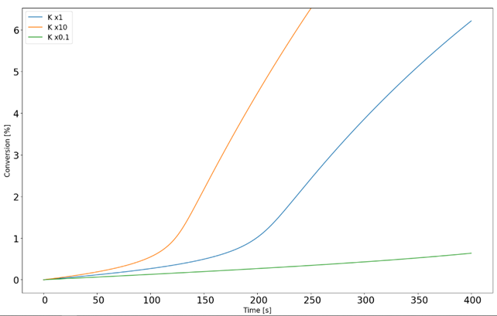
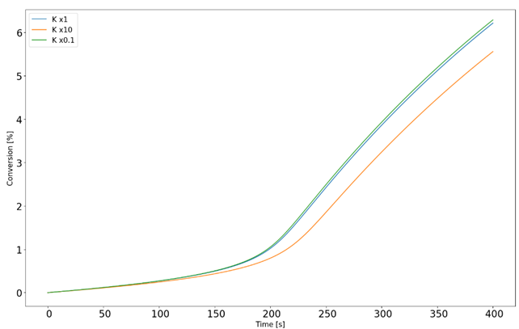
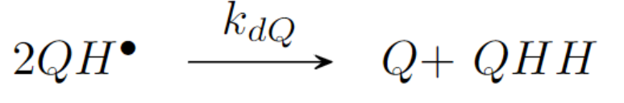
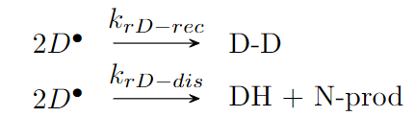
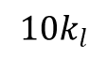
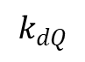
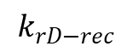
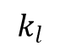
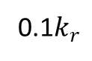
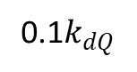
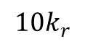
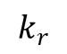
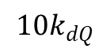
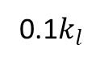
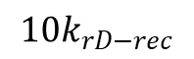
Влияние $k_{l},$ $k_{diff},$ $k_{dQ},$ $k_{rD−rec}$
$$k_{l}$$
0.1$k_{r}$
$$k_{r}$$
$$10k_{l}$$
0.1$k_{l}$
$$10k_{r}$$
$$k_{rD−rec}$$
$$10k_{dQ}$$
$$k_{dQ}$$
$$10k_{rD−rec}$$
0.1$k_{dQ}$

Slide 11
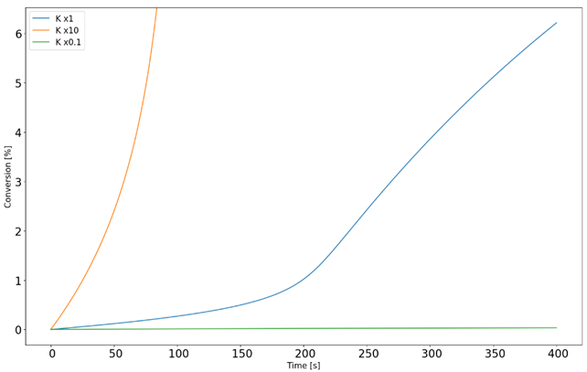
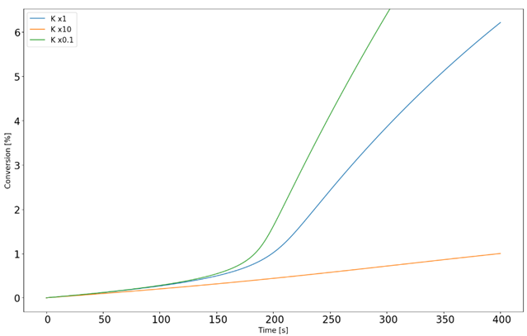
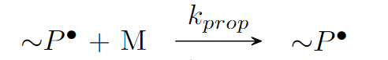
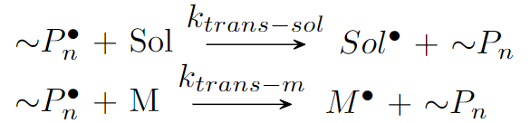
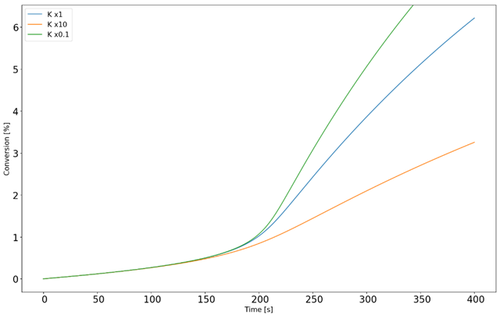
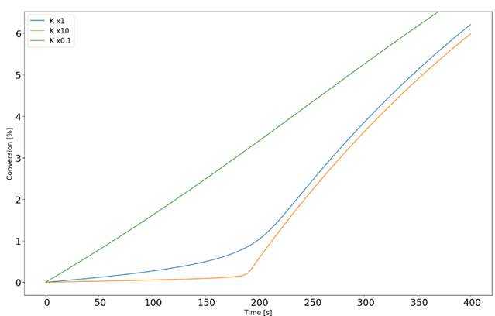
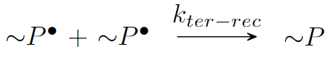
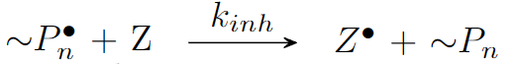
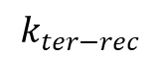
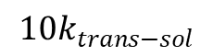
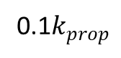
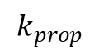








Влияние$k_{trans−sol}$, $k_{prop}$, $k_{inh},k_{ter−rec}$
$$k_{prop}$$
0.1$k_{trans−sol}$
$$10k_{prop}$$
$$k_{trans−sol}$$
0.1$k_{prop}$
$$10k_{trans−sol}$$
0.1$k_{ter−rec}$
$$k_{ter−rec}$$
0.1$k_{inh}$
$$10k_{inh}$$
$$10k_{ter−rec}$$
$$k_{inh}$$

Slide 12






Модель полимеризации неоднородным светом
$$\left\{\begin{aligned}\frac{∂\left.N{(}t,x\right)}{∂t}+div \overline{J_{N}}=0 \\ \frac{∂\left.M{(}t,x\right)}{∂t}+div \overline{J_{M}}=R_{M} \\ P+N+M=1 \end{aligned}\right.$$
$$\overline{J_{N}}=−\left(α_{NM}⁢\text{⁠}M+ξ_{PN}⁢P\right)⁢∇N+α_{NM}⁢\text{⁠}N∇M+ξ_{PN}⁢N⁢∇P$$
$$\overline{J_{M}}=−α_{NM}⁢\text{⁠}M⁢∇N+\left(−α_{NM}⁢\text{⁠}N+η_{MP}⁢P\right)⁢∇M+η_{MP}⁢M⁢∇P$$
$$α_{NM}=D_{NM}⁢$$
$$R_{M}=\frac{\left.I{(}x\right)⁢}{H_{0}}γMρ_{M}⁢{\left(−\left.\ln{(}\frac{M}{M+P}\right)\right)}^{\frac{γ−1}{γ}}$$
$$ξ_{PN}=D_{NM}\exp{(}−\frac{P}{P^{∗}})$$
$$η_{MP}=D_{M}⁢\exp{(}−\frac{P}{P^{∗}})$$
$H_{0},γ$ – определяющие, контраст композиции
$D_{NM}$-к. взаимодиффузии мономера и нейтральной компоненты
$D_{N}$ - к. самодиффузии спирта
для спиртов:
$D_{NM}$ ~ 10 $D_{N}$

Slide 13







ДИФФУЗИЯ. ВЯЗКОСТЬ
Законы Фика:
Формула Стокса:
$$D=\frac{k⁢T}{6⁢π⁢η⁢r}$$
$$⇒D=\frac{⁢T}{λ⁢η⁢} \frac{D_{1}}{D_{2}}=\frac{T_{1}}{T_{2}}\frac{η_{2}}{η_{1}}$$
$$\frac{∂ρ}{∂t}+∇∙j=0$$
$$j=−D∇n$$
Уравнение Эйнштейна-Смолуховского:
$$D=\lim_{t→∞}⁢\frac{<{|\overline{\left.X{(}t\right)}−\overline{\left.X{(}0\right)}|}^{2}>}{6t}$$
Уравнение Аррениуса:
$$η≃η_{0}⁢exp⁢\left(\frac{E_{η}}{RT}\right)$$
tg a = D при 298 К
a
$$D≃D_{0}⁢exp⁢\left(−\frac{E_{D}}{RT}\right)$$
Кривая MSD полученная из GROMACS

Slide 14









Нахождение вязкостей и коэффициентов диффузии
$$E_{η}⁢$$
$$η_{0}⁢$$
$$E_{D}⁢$$
$$D_{0}⁢$$
$$D⁢$$
$$η≃η_{0}⁢exp⁢\left(\frac{E_{η}}{RT}\right)$$
$$D≃D_{0}⁢exp⁢\left(−\frac{E_{D}}{RT}\right)$$

Slide 15
ВЫВОДЫ
Смоделированы процессы полимеризации олигоэфир(мет)акрилатов с учетом реакции фотоинициирования
В рамках модели, установлено, скорость образования фенолэфира является одной из определяющих реакций при проведении фотополимеризации.
Установлены динамические вязкости чистых компонентов ОКМ-2, ПЭТА, ДМЭГ и бутанола-1 при температурах 15-40 ͦС;
Оценены коэффициенты самодиффузии с использованием молекулярной динамики;

Slide 16
Спасибо за внимание !

Slide 17
Благодарности

Slide 18


ФОТОПОЛИМЕРИЗАЦИЯ (МОНОМЕР + БУТАНОЛ)
OCM-2 70% mol
Butanol-1 30% mol
D=0.1·1e-10 m2/s

Slide 19


ФОТОПОЛИМЕРИЗАЦИЯ (ТОЛЬКО МОНОМЕР)
OCM-2 100%
D=0.01·1e-10 m2/s

Slide 20

ВЯЗКОСТЬ – ТЕМПЕРАТУРА. ОКМ-2

Slide 21






Активация хинона светом
Диаграмма переходов между возбужденными состояниями хинона:
Из закона Бугера-Ламберта-Бэра:
$$\left.∆I=I_{0}(1−e^{\left.−εd[Q\right]}\right)$$
$$τ={{10}^{−10}−10}^{−8} с$$
$$∆I≈I_{0} \left.ε d [Q\right]$$
Скорость реакции:
$$τ={10}^{−6} с$$
$$r=f\frac{I_{0 } ε }{\frac{h с}{λ}{ N}_{a}}[Q]$$

Slide 22



Фотовосстановление

Slide 23

Реакции фенолэфира

Slide 24


Радикальные Реакции
$$K\sim 0.5∗{10}^{6}$$

Slide 25

Фотодекарбонилирование

Slide 26




Рост и передача цепи

Slide 27





Ингибирование и обрыв
4

Slide 28
Редукция схемы фотоинициирования

Slide 29

Редукция схемы полимеризации

Slide 30




НАХОЖДЕНИЕ ВЯЗКОСТЕЙ

Slide 31








МОЛЕКУЛЯРНАЯ ДИНАМИКА
Butanol-1
DMEG
$$D=2.3∗{10}^{−10} м^{2}/с$$
$$D=9∗{10}^{−12}{ м}^{2}/с$$
OCM-2
PETA
K
$$D=1.6∗{10}^{−12} м^{2}/с$$
$$D=1.5∗{10}^{−12} м^{2}/с$$

Slide 32






$$k_{trans−m}$$
$$k_{diff}$$
$$k_{p}$$

Slide 33



Кинетика полимеризации ПЭТА + бутанол(20%)
$$k_{diff}= 1e8$$
$$k_{dQ}=1e7$$
$$k_{p}=0.0001$$
$$k_{r}=1.1e9$$
$$k_{rD_rec}=1e9$$
$$k_{rD_dis}=1e9$$
$$k_{prop}=4800$$
$$k_{trans_sol}=1,3$$
$$k_{trans_m}=0.001$$
$$k_{inh}=1e5$$
$$k_{ter_rec}=5e5$$
P, %
t, с
Расчет.
Эксп.
P, %
t, с

Slide 34



Кинетика полимеризации ОКМ-2 + бутанол(20%)
$$k_{diff}= 1e8$$
$$k_{dQ}=1e7$$
$$k_{p}=0.0001$$
$$k_{r}=1.1e9$$
$$k_{rD_rec}=1e9$$
$$k_{rD_dis}=1e9$$
$$k_{prop}=1800$$
$$k_{trans_sol}=3.6$$
$$k_{trans_m}=0.01$$
$$k_{inh}=1e5$$
$$k_{ter_rec}=4.6e6$$
P, %
t, с
Расчет.
Эксп.
P, %
t, с

Slide 35

ДМЭГ | ОКМ-2 | ПЭТА
$$k_{prop}=290$$ | $$k_{prop}=1800$$ | $$k_{prop}=4800$$
$$k_{trans_sol}=1.8$$ | $$k_{trans_sol}=3.6$$ | $$k_{trans_sol}=1,3$$
$$k_{trans_m}=0.01$$ | $$k_{trans_m}=0.01$$ | $$k_{trans_m}=0.001$$
$$k_{inh}=1e5$$ | $$k_{inh}=1e5$$ | $$k_{inh}=1e5$$
$$k_{ter_rec}=1.2e6$$ | $$k_{ter_rec}=4.6e6$$ | $$k_{ter_rec}=5e5$$

